Slide 1
BANCO DE IMÁGENES
TALLERES III
CURSO 2019-2020
Sandra Lamrani Castellanos
4º curso – Medicina UMH
Aprobado por el Dr. Vicente Arrarte

Slide 2
ANTECEDENTES Y ENFERMEDAD ACTUAL
Paciente varón de 75 años que acude por disnea y dolor torácico irradiado a espalda por esfuerzo de varias semanas de evolución.
No RAMc. No DM. No HTA. DLP. Ex-fumador de 38 a-p. 2 copas de vino al día con las comidas.
AP: hiperuricemia, hipotiroidismo, crisis complejas, ENHA moderada, hiperplasia benigna prostática. Antecedentes cardiológicos: IM, IAo.
Refiere ortopnea, DNP, nicturia y disnea a mínimos esfuerzos. AC arrítmica con soplo sistólico en ápex. AP: crepitantes bibasales con mv conservado y tos productiva. Resto de exploración normal.
Se realiza el siguiente ECG:

Slide 3
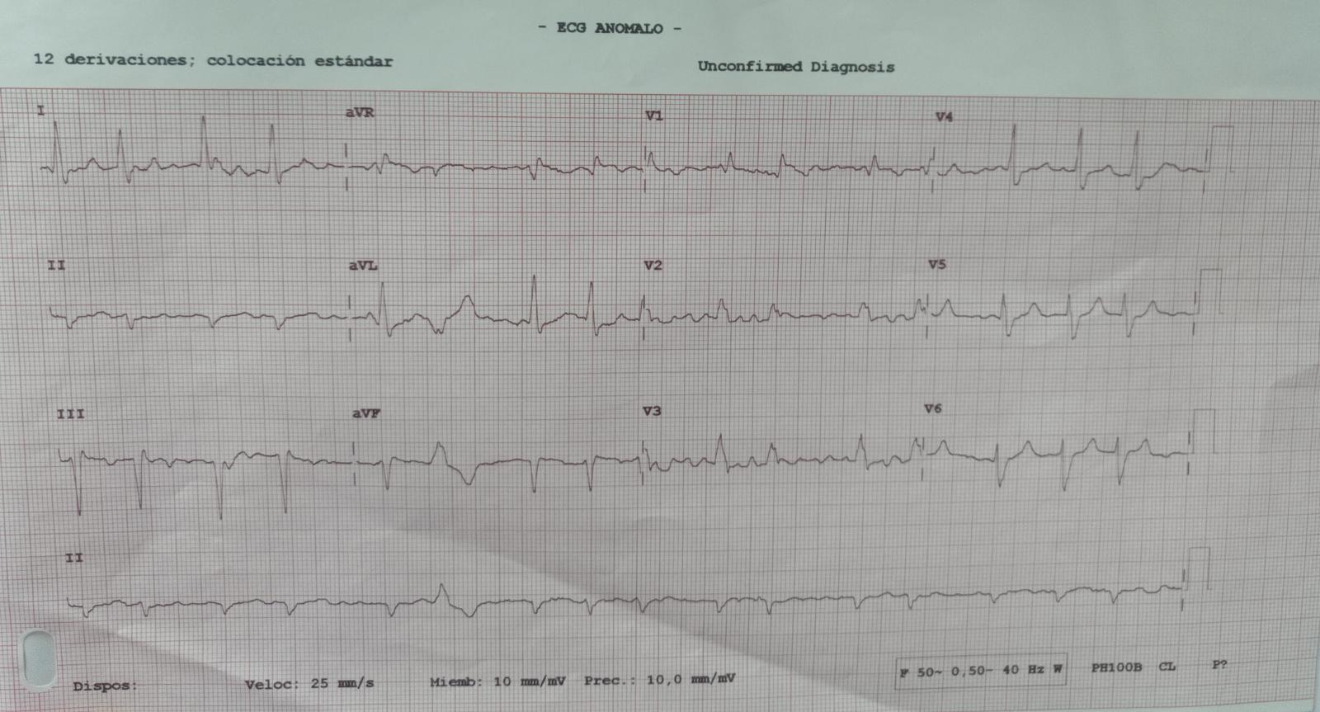

Slide 4
Resultados y diagnóstico
ECG: FA a 95 lpm. Eje izquierdo -45º con bloqueo de rama derecha bifascicular y QRS ancho sin cambios en la repolarización.
Plan: realizar Rx tórax, coronariografía y ecocardiografía para identificar causa.
Diagnóstico de presunción: IC descompensada con posible origen valvular.

